Slide 1

The Blinking LightHouse 3000
Ein Software Engineering projekt

Slide 2

Ablauf
Exposé
Use Cases
Lastenheft
Grobentwurf
Feinentwurf
Entwicklung
Implementation
Testen
Fazit

Slide 3

Exposé
Unterhaltungssoftware
Leap Motion Controller
Lighthouse
OSC
Teilprobleme
Nicht mehr als 50 Signale
Gleicher Koordinatenbereich
Mehrere Hände im Erfassungsbereich

Slide 4



Use Cases
Auf dem Lighthouse Zeichnen
Zeichenfarbe für das Lighthouse auswählen
Zeichnung resetten

Slide 5
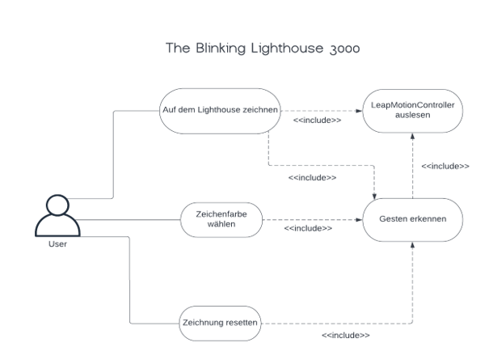
Use Cases
Diagramm

Slide 6


Lastenheft
Zielbestimmung
Produkteinsatz
Produktfunktionen
Zeichenmodus eins
Zeichenmodus zwei
Reset der Zeichnung
Farbwahl
Produktleistung

Slide 7
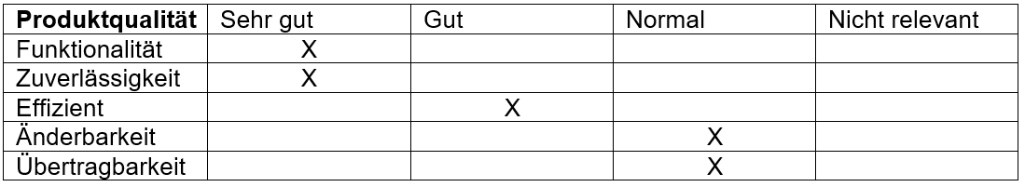
Lastenheft
Qualitätsanforderungen

Slide 8

Grobentwurf
Verhaltensdiagramm
Sequenzdiagramm
Diagramm Pakete
Grobes Klassendiagramm

Slide 9
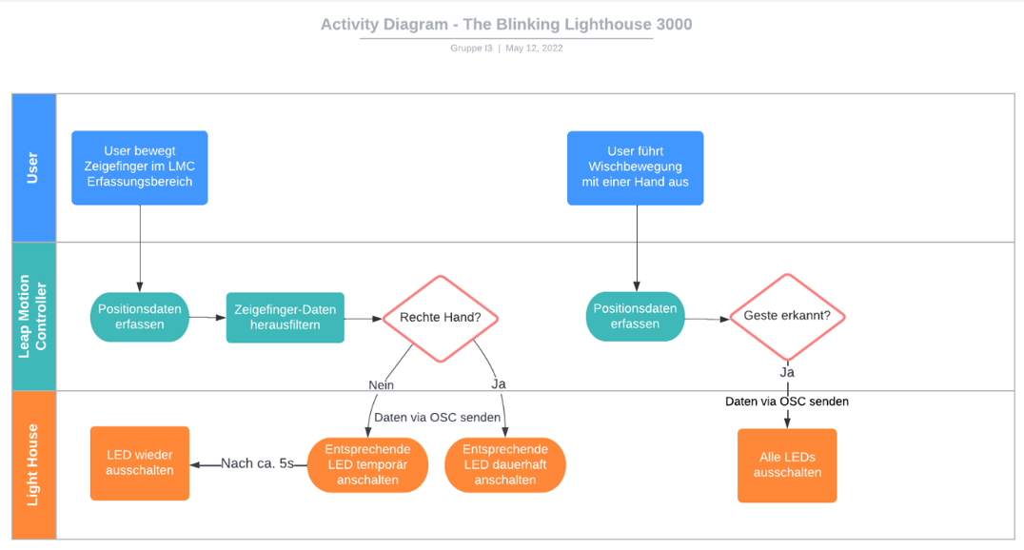
Verhaltensdiagramm

Slide 10
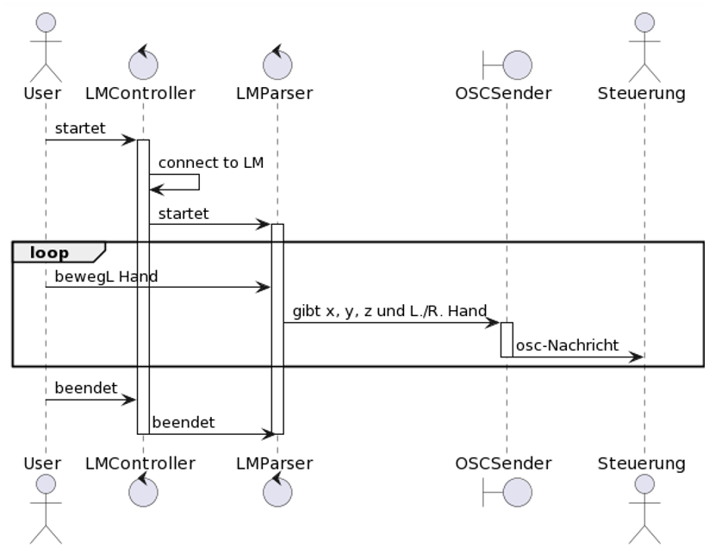
Sequenzdiagramm

Slide 11
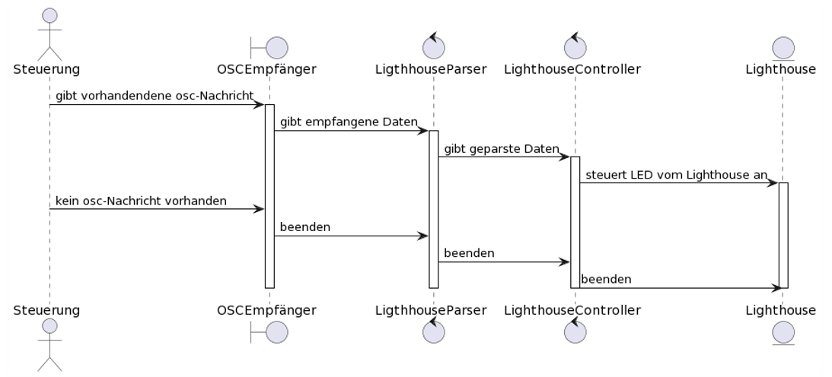
Sequenzdiagramm

Slide 12
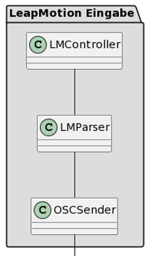
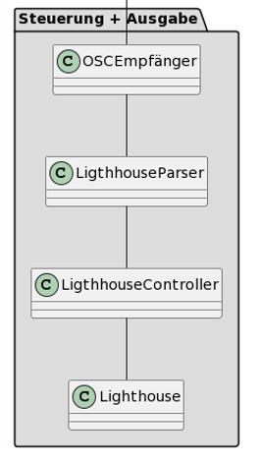
Pakete

Slide 13
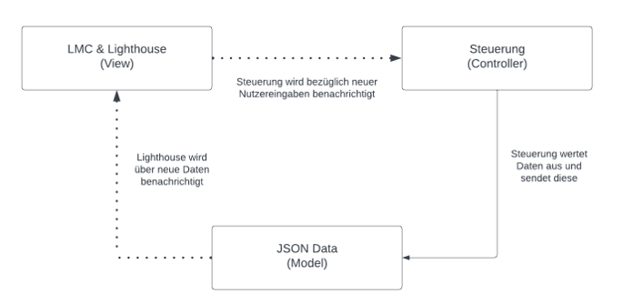
Architekturmuster

Slide 14
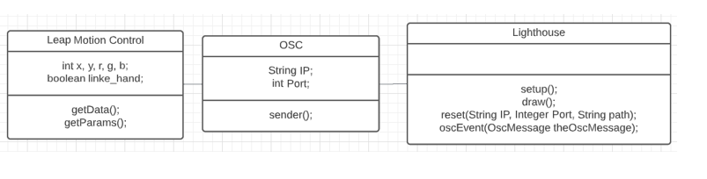
Grobes Klassendiagramm

Slide 15
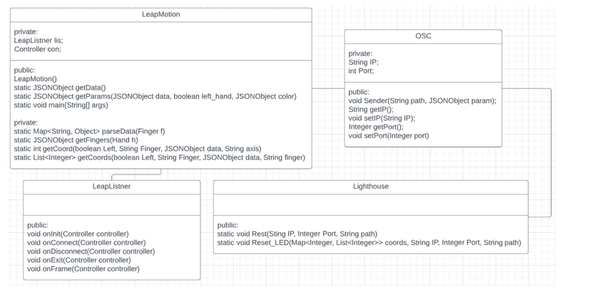
Feinentwurf

Slide 16
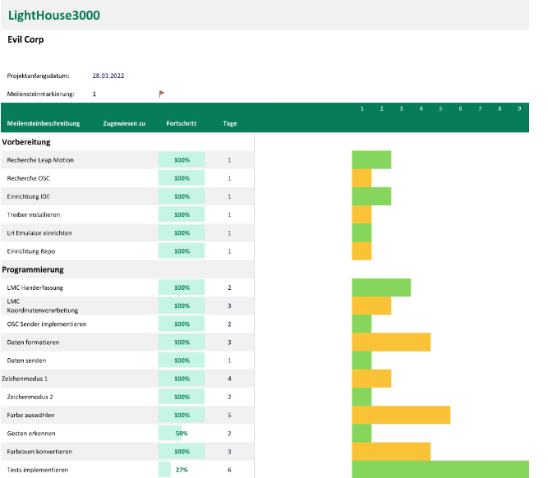
Entwicklung

Slide 17
Testen
Code Review
Code Review Planung TDD
Unit Tests

Slide 18
Code Review
Zwei Reviewer – Ein Entwickler
Es wurde geachtet auf:
Sprechende Variablennamen
Kleine Methoden
Entschlacken von Schleifen
Methodenbeschreibende Kommentare

Slide 19
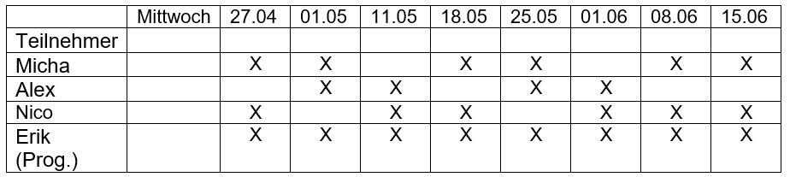
Code Review Planung TDD
Test Driven Development im Vordergrund

Slide 20

Unit Tests
Codeabdeckung 27%
Test Beispiel

Slide 21

Fazit
Zeigen was wir umgesetzt haben
Zusammenarbeit mit den anderen Teams

